Slide 1
SQL文件输出

Slide 2

目
SQL文件输出
Contents

Slide 3

SQL文件输出
SQL文件输出
SQL文件输出可以导出数据库表的结构和数据。

Slide 4
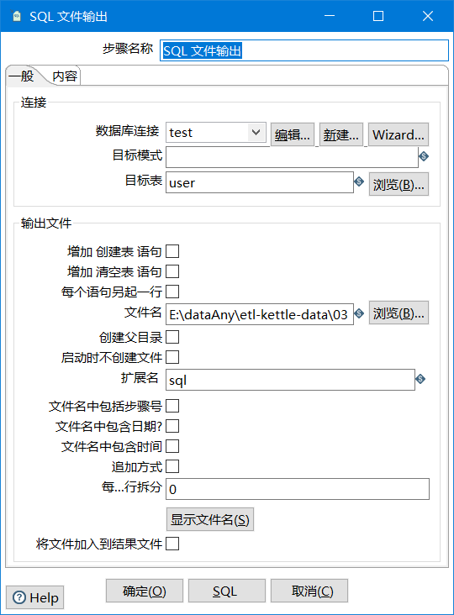
SQL文件输出
SQL文件输出
连接的数据库

Slide 5
SQL文件输出
SQL文件输出
指定的表名

Slide 6
SQL文件输出
SQL文件输出
文件的路径和名称

Slide 7
任务
Excel输出
获取mysql库的user表的结构和数据的SQL文件
任务

Slide 8

Excel输出
分析
输入：表输入
输出：SQL文件输出

